Slide 1
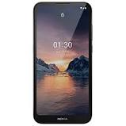
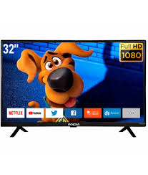
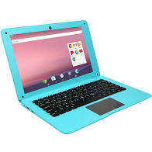
PLANIFICACIÓN SEMANA DEL 23 AL 27 DE NOVIEMBRE.
Queridos niños, volvamos a recordar los medios de comunicación. Nombra 4 medios de comunicación y dibuja el medio de comunicación que más te gusto.
¡Ahora a jugar a armar oraciones !
Instrucciones: Observa cada imagen y responde: ¿Cómo es? ¿Para qué lo usamos? ¿Te gusta ?¿Por qué te gusta? Ahora podemos armar oraciones con los medios de comunicación .
Sigue el siguiente ejemplo.
El celular es……………. Y ……………
En el celular puedo………………………
Me gusta porque…………………..
No me gusta porque…………..
¡BUEN TRABAJO, FELICITACIONES!

Slide 2
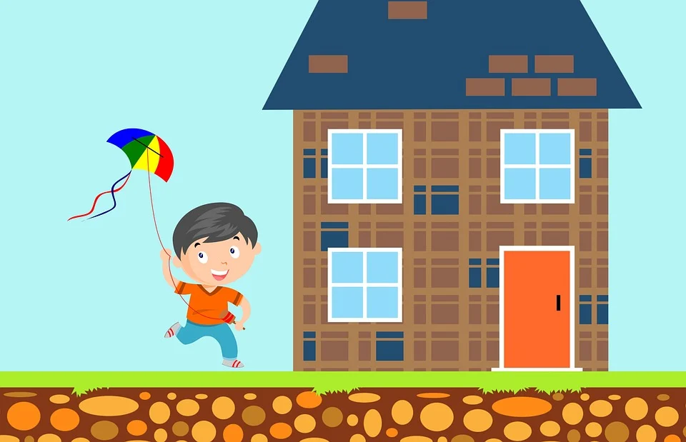
¡Buenos días niños! .Queremos invitarlos a crear “MI CÁPSULA DEL TIEMPO COVID-19 Gobierno de Chile ”Estamos viviendo un momento histórico y es por esto que debemos tomarnos un momento para rellenar esta capsula para que algún día, tú yo del futuro lo pueda revisar.
Deben imprimir el formato de esta cápsula que esta al final o pedirle a un adulto que se acerque a retirarla al colegio. Después de rellenarla en familia ,la guardan en una caja y la deben enterrar en algún lugar cerca de su hogar y en 3 años más cuando la mayoría tenga 7 años , la deben abrir y encontrarán sus emociones , ideas y dibujos de ese momento.

Slide 3
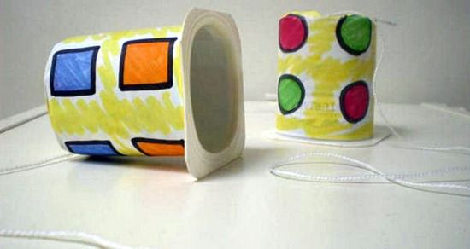
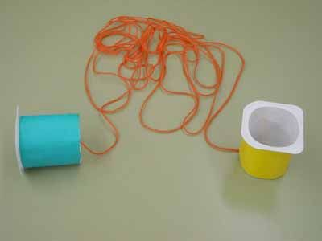
¡Armemos un teléfono!
MATERIALES | INSTRUCCIONES
1.-LANA EL LARGO QUE TU DESEES. 2.-DOS POTES DE YOGUR VACIOS 2.-PAPEL PARA ADORNAR LOS ENVASES. 3.-TIJERA Y PEGAMENTO. | DECORAR LOS DOS ENVASES COMO TÚ QUIERAS.LUEGO UN ADULTO DEBE HACER 1 ORIFICIO EN CADA ENVASE EN LA PARTE DE ABAJO.INTRODUCE LA LANA Y HAZ UN NUDO. LUEGO PASA EL RESTO DE LANA EN EL OTRO ENVASE . LA LANA DEBE ESTAR TIRANTE Y POR ÚLTIMO BUSCA A ALGUIEN PARA JUGAR Y LISTO, PUEDES COMUNICARTE DE MANERA ENTRETENIDA O ENVIAR MENSAJES Y LA PERSONA LOS ESCUCHARÁ.

Slide 4
Esperamos que disfruten las actividades
Sigamos aprendiendo y a cuidarnos .Solicitamos por favor que retroalimenten nuestro trabajo, enviando comentarios a través de los grupos de cada curso, para así tener claridad si las actividades propuestas se han podido realizar en casa o si se deben ir modificando.
No olvidar que todas estas actividades propuestas ,son solo sugerencias y ustedes dentro de sus tiempos y posibilidades eligen qué quieren o qué pueden hacer.

